Slide 1

Desarrollo de un aplicativo informático para el proceso de caracterización estudiantil en las Instituciones de Educación Superior Brayan Mauricio Novoa Salazar Vicerrectoría Regional Orinoquía - Unidad de Ingeniería y Ciencias Básicas Programa Tecnología en Desarrollo de Software

Slide 2

Resumen
La implementación de:
Bases de datos
Aplicaciones móviles
Sistemas web
Programas de escritorio
Facilitan La gestión, de grandes cantidades de información.

Slide 3
Problema
Planteamiento:
No se utiliza una herramienta institucional.
La información no se encuentra actualizada al 100%.
desde el marco legal, no se da el debido manejo de la información.
Formulación: ¿Cómo desarrollar una solución informática basada en las TIC que ayude a las instituciones de educación superior a realizar el proceso de caracterización estudiantil de una manera sistematizada?

Slide 4
Objetivos
Objetivo general:
Desarrollar una solución informática que permita sistematizar el proceso de caracterización estudiantil en las instituciones de educación superior.

Slide 5
Objetivos
Objetivos específicos:
Desarrollar una base de datos normalizada, orientada a la optimización del proceso de caracterización estudiantil.
Desarrollar una aplicación Java Standard Edition para que permita al administrador de cada institución de educación superior gestionar su proceso de caracterización estudiantil.
Desarrollar un sistema web utilizando la tecnología Java Server Pages que permita a los estudiantes de cada institución de educación superior, llenar las encuestas creadas por el administrador.

Slide 6
Justificación
Algunas razones:
Sistematizar el proceso.
Identificar las necesidades de los estudiantes
Facilitar el trabajo.
Dar cumplimiento a la legislación

Slide 7
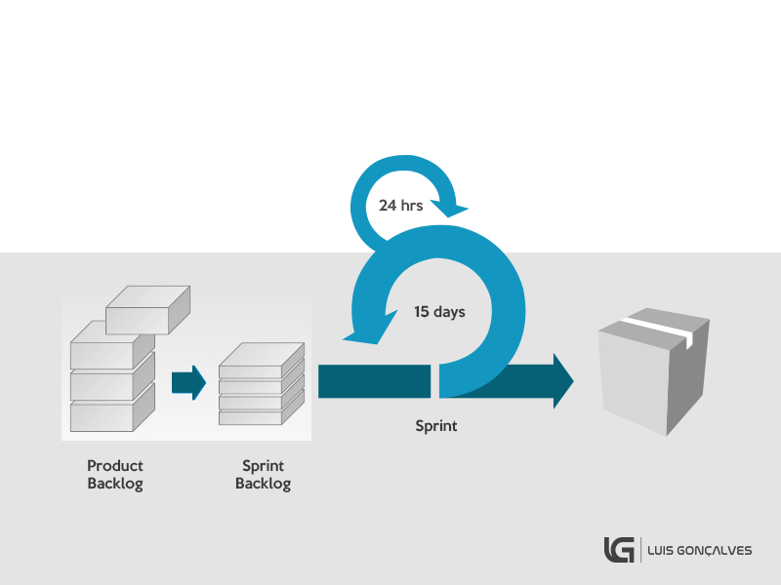
Metodología de desarrollo
SCRUM
Se decidió utilizar la metodología SCRUM porque es un enfoque ágil que permite un ritmo de trabajo sostenible

Slide 8
Metodología de desarrollo
Historia de Usuario 1
Número: 1 | Usuario: Administrador
Nombre historia: Inicio de sesión al sistema administrativo de caracterización estudiantil
Prioridad: Alta |  | Riesgo en desarrollo: Alta
Puntos estimados: 12 |  | Fase de asignación: 3
Programador responsable: Brayan Mauricio Novoa Salazar
Descripción: El usuario, podrá iniciar al sistema administrativo de caracterización estudiantil usando sus credenciales de acceso.
Entradas: Universidad, Rectoría, Sede, Usuario y Contraseña. Salidas: En caso de que los datos proporcionados por el usuario sean correctos, el sistema debe conceder el inicio de sesión. En caso contrario el sistema debe solicitar al usuario verificar sus credenciales de acceso.
Etapa I - Planeación
Las historias de usuario fueron los instrumentos de recolección de información usados para definir las funcionalidades del sistema.

Slide 9
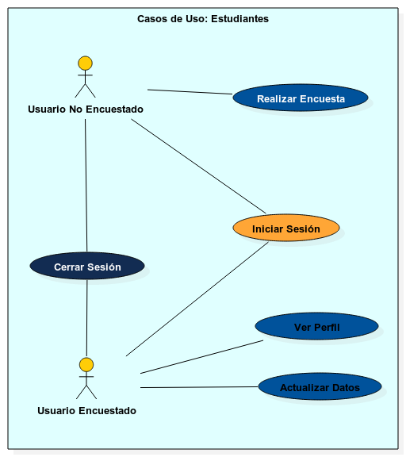
Metodología de desarrollo
Casos de uso
Diagrama de casos de uso que ilustra el funcionamiento de la aplicación de web de los estudiantes.
Ilustración 1: Diagrama casos de uso

Slide 10
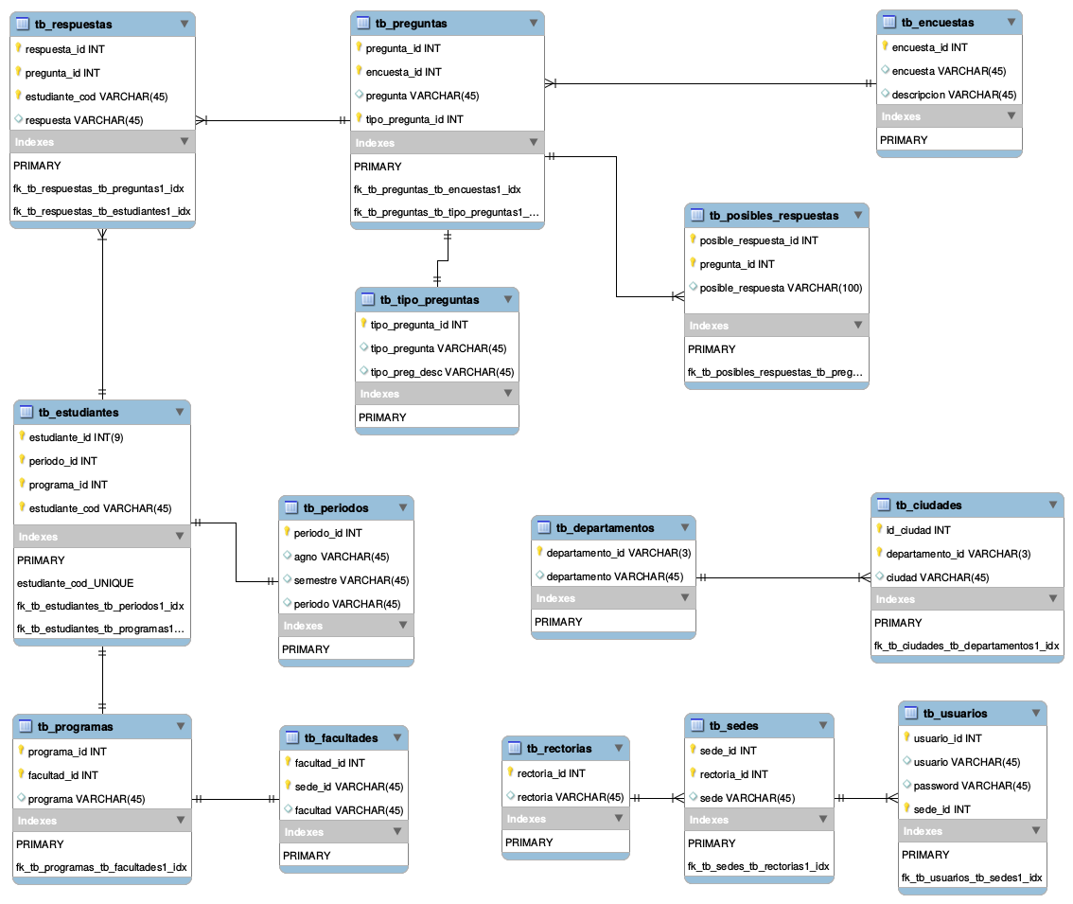
Metodología de desarrollo
Etapa II – Diseño
Para obtener una Base de Datos óptima, se realizó el proceso de normalización y se diseñó el modelo relacional con su respectivo archivo inicial de instalación para la misma.
Ilustración 2: Modelo Entidad Relación

Slide 11
Metodología de desarrollo
Etapa III - codificación:
Herramientas | Lenguajes | Frameworks
XAMPP | HTML | itextpdf-5.5.1
NetBeans IDE 8.2 | CSS | jcommon-1.0.23
Sublime Text 3 | JS | jfreechart-1.0.19
Apache Tomcat 9 | SQL | mysql-connector-java-5.1.23-bin
MySQL | JAVA | bootstrap3-3-7
JRE |  | bootstrap4-0-0
JDK |  | jquery3-2-1
Terminator - bash |  | jquery3-3-1
GitHub |  | Grayscale v5.0.2
Mozilla Firefox
Google Chrome

Slide 12
Metodología de desarrollo
Fase IV - Pruebas

Slide 13
Aplicación Administrador

Slide 14
Aplicación – administrador (2/2)

Slide 15
Aplicación Estudiantes

Slide 16
Resultados

Slide 17
Conclusiones

